Slide 1
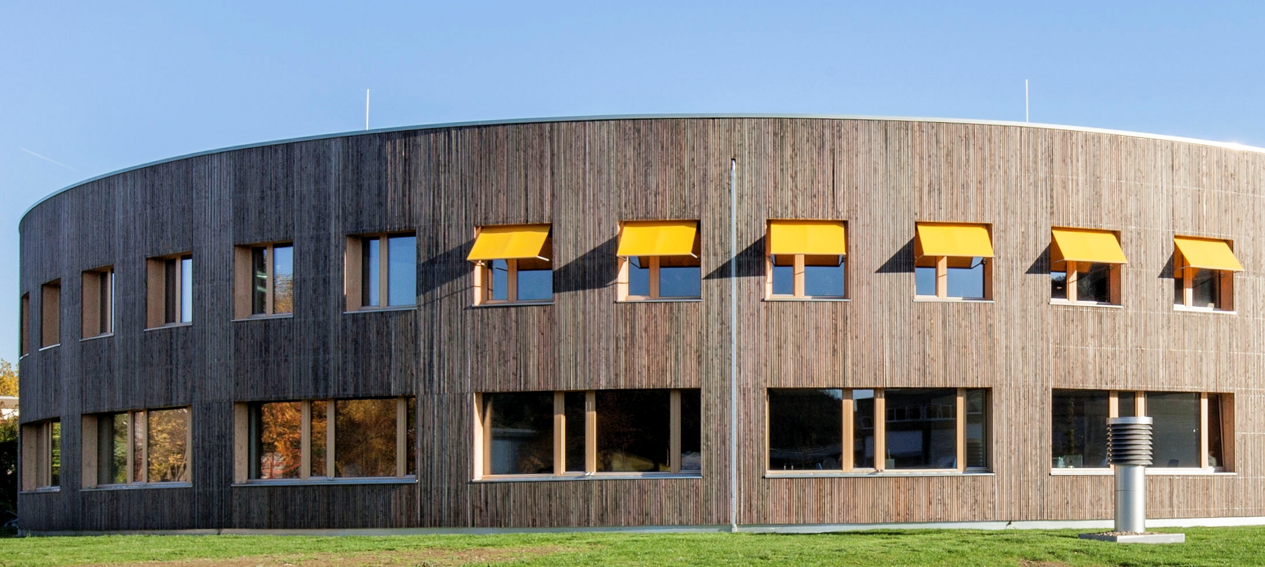
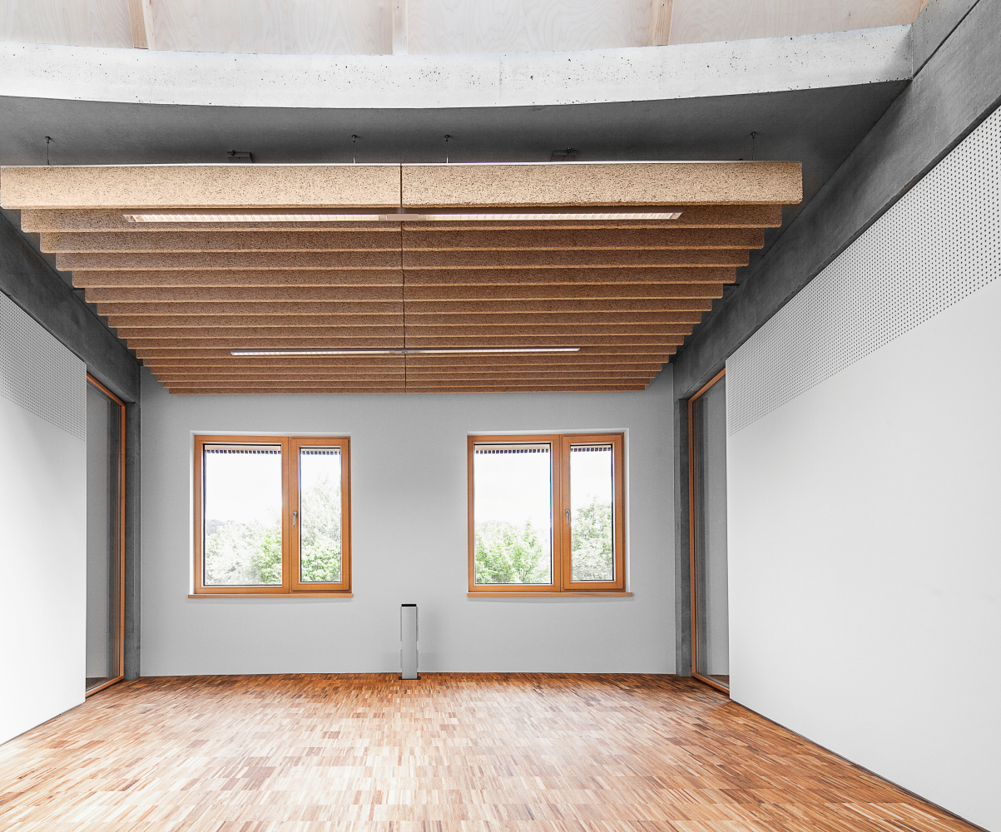
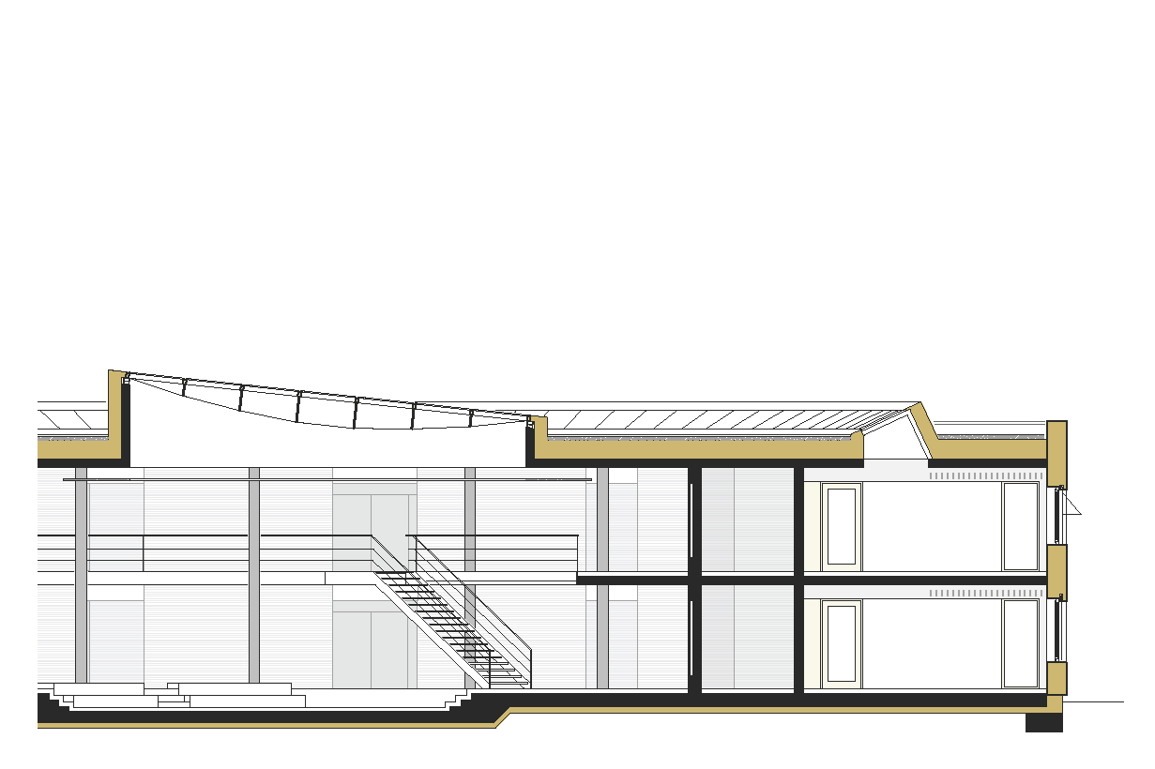
Beispiel
Hier eine Überschrift, in Calibri 100pt, der Zeilenabstand beträgt 122pt, das passt gut
Und hier kommt eine Summary, in Calibri 37pt, der Zeilenabstand beträgt 46 pt. Das liest sich gut. Die Berechnung der Lebenszykluskosten für Gebäude oder Anlagentechnik kann helfen, eine wirtschaftliche Balance zwischen anfänglichen Bau- und späteren Nutzungskosten zu finden. Die Methode ist gerade für die frühen Planungsphasen interessant, in denen sich viele Entscheidungen deutlich auf den Energieverbrauch und die weiteren Nutzungskosten auswirken.
Und hier kommt der eigentliche Text, in Calibri 28pt, der Zeilenabstand beträgt 34pt. Das liest sich gut. Die Berechnung der Lebenszykluskosten für Gebäude oder Anlagentechnik kann helfen, eine wirtschaftliche Balance zwischen anfänglichen Bau- und späteren Nutzungskosten zu finden. Die Methode ist gerade für die frühen Planungsphasen interessant, in denen sich viele Entscheidungen deutlich auf den Energieverbrauch und die weiteren Nutzungskosten auswirken.
Zwischenüberschrift
Bei der Planung von Gebäuden ist es notwendig, aus verschiedenen Anlagen der technischen Gebäudeausrüstung die passenden auszuwählen. Dabei gilt es, technische und wirtschaftliche Aspekte abzuwägen. Bei Wirtschaftlichkeitsberechnungen werden noch oft stark vereinfachte und statische Methoden verwendet. Diese gewichten die Investitionskosten zumeist relativ hoch gegenüber den laufenden Betriebskosten bzw. Energiekosten.
Die kostenoptimale Lösung – über den gesamten Lebenszyklus des Gebäudes oder der Anlage betrachtet – wird verfehlt.
Doch für vergleichende Untersuchungen mit dem Ziel energieoptimierter und kostenminimierter Lösungen sind komplexe Simulationsrechnungen und Variantenstudien notwendig. Für gewöhnliche Gebäudeprojekte ist das zu aufwendig, zudem ist das nur von Spezialisten durchführbar. Für eine breitere Anwendung von methodisch exakteren Wirtschaftlichkeitsbetrachtungen sollten in diesem Projekt Softwarelösungen entwickelt werden, die bei geringerer Komplexität der Gebäude- und Anlagenmodelle eine schnelle und hinreichend genaue energetische und wirtschaftliche Bilanzierung sowie eine Betriebsoptimierung von Gebäuden ermöglicht.
Fokus der Entwicklung
Im Projekt werden Software-Module entwickelt, mit denen eine energetische Inspektion, die Lebenszykluskostenanalyse und die Optimierung verschiedener Komponenten oder ganzer Gebäude durchgeführt werden können. Besonderes Augenmerk liegt dabei auf den Gebäudekomponenten Fenster, Außenwand und Dach sowie auf Lüftungsanlagen. Dabei werden auch Modellfunktionen für innovative Komponenten wie PCM-haltige Putze oder Eisspeicher in die Software integriert. Innerhalb des Projekts werden zudem Softwarelösungen mit steigender Komplexität entwickelt, von der Erfassung von Lüftungsanlagen mittels einfacher Inspektion des energetischen Zustands bis hin zur dynamischen Simulation des Gebäudes einschließlich seiner einzelnen TGA-Komponenten zur Bestimmung und Optimierung des Energieverbrauchs über die gesamte Lebenszeit des Gebäudes.
Fazit
Im Rahmen dieses Projekts werden auch für die Betriebsoptimierung Strukturen geschaffen, um Betriebsdaten künftig direkt mit Simulationsergebnissen vergleichen zu können. So können Unregelmäßigkeiten im Betrieb erkannt und Fehler behoben werden.
Projektsteckbrief
Projektsteckbrief … mit charakteristischen Angaben, wie …
Förderkennzeichen 03ET1198A
Projektlaufzeit 6/2016 bis 5/2020
Themenschlagworte PCM, Energiespeicherung, Flächenheizung, Niedrig- Exergie, Wärmepumpe und so weiter
Projekttyp Demonstrationsgebäude
Calibri 22pt/26pt
Erika Musterfrau Universität Kassel, Institut für Energieeffizienzforschung e.musterfrau@uni-kassel.de
Max Mustermann KIT, Institut für Bauphysik und Nutzerzufriedenheit max.mustermann@kit.edu

Slide 2
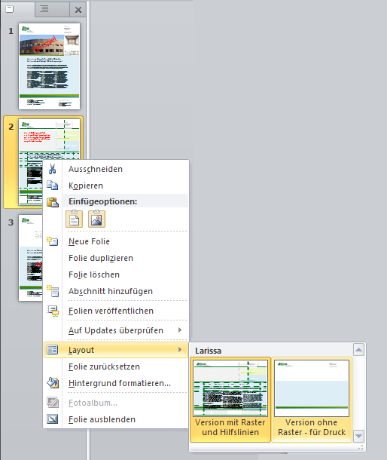
Auf dieser Seite (Folie 2) Abbildungen und Texte einfügen. Danach Layout umstellen auf „Version ohne Raster“, damit die Hintergrundflächen und Hilfslinien ausgeblendet werden.
Dann diese Legende entfernen.
Hier eine Überschrift, in Calibri 100pt, der Zeilenabstand beträgt 122pt, das passt gut
Und hier kommt eine Summary, in Calibri 37 pt, der Zeilenabstand beträgt 46 pt, maximal 4 Zeilen. Ggf. kann das aber angepasst werden, also wenn die Summary länger sein muss, dann den unten stehenden Textrahmen anpassen. Bitte auf die Abstände, wie im obigen Beispiel. Das ist die vierte Zeile.
Und hier beginnt Ihr Text. Typo ist Calibri 30 pt, der Zeilenabstand beträgt 34 pt. Bitte mit Zwischenüberschriften etwas gliedern. Der Text ist dreispaltig. Das und die Position sowie die Schriftgröße so belassen.
Weit hinten, hinter den Wortbergen, fern der Länder Vokalien und Konsonantien leben die Blindtexte. Abgeschieden wohnen sie in Buchstabhausen an der Küste des Semantik, eines großen Sprachozeans. Ein kleines Bächlein namens Duden fließt durch ihren Ort und versorgt sie mit den nötigen Regelialien. Es ist ein paradiesmatisches Land, in dem einem gebratene Satzteile in den Mund fliegen.
Zwischenüberschrift
Weiterer Text …
Eine wunderbare Heiterkeit hat meine ganze Seele eingenommen, gleich den süßen Frühlingsmorgen, die ich mit ganzem Herzen genieße. Ich bin allein und freue mich meines Lebens in dieser Gegend, die für solche Seelen geschaffen ist wie die meine.
Ich bin so glücklich, mein Bester, so ganz in dem Gefühle von ruhigem Dasein versunken, daß meine Kunst darunter leidet. Ich könnte jetzt nicht zeichnen, nicht einen Strich, und bin nie ein größerer Maler gewesen als in diesen Augenblicken..
Fokus der Entwicklung
Es gibt im Moment in diese Mannschaft, oh, einige Spieler vergessen ihnen Profi was sie sind. Ich lese nicht sehr viele Zeitungen, aber ich habe gehört viele Situationen. Erstens: wir haben nicht offensiv gespielt. Es gibt keine deutsche Mannschaft spielt offensiv und die Name offensiv wie Bayern. Letzte Spiel hatten wir in Platz drei Spitzen: Elber, Jancka und dann Zickler. Wir müssen nicht vergessen Zickler.
Zickler ist eine Spitzen mehr, Mehmet eh mehr Basler. Ist klar diese Wörter, ist möglich verstehen, was ich hab gesagt? Danke. Offensiv, offensiv ist wie machen wir in Platz. Zweitens: ich habe erklärt mit diese zwei Spieler: nach Dortmund brauchen vielleicht Halbzeit Pause.
Ich habe auch andere Mannschaften gesehen in Europa nach diese Mittwoch. Ich habe gesehen auch zwei Tage die Training.
Fazit
Ein Trainer ist nicht ein Idiot! Ein Trainer sei sehen was passieren in Platz. In diese Spiel es waren zwei, drei diese Spieler waren schwach wie eine Flasche leer! Haben Sie gesehen Mittwoch, welche Mannschaft hat gespielt Mittwoch? Hat gespielt Mehmet oder gespielt Basler oder hat gespielt Trapattoni? Diese Spieler beklagen mehr als sie spielen! Wissen Sie, warum die Italienmannschaften kaufen nicht diese Spieler? Weil wir haben gesehen viele Male solche Spiel!
Haben gesagt sind nicht Spieler für die italienisch Meisters! Strunz! Strunz ist zwei Jahre hier, hat gespielt 10 Spiele, ist immer verletzt! Was erlauben Strunz? Letzte Jahre Meister Geworden mit Hamann, eh, Nerlinger. Diese Spieler waren Spieler! Waren Meister geworden! Ist immer verletzt! Hat gespielt 25 Spiele in diese Mannschaft in diese Verein.
Projektsteckbrief
Projektsteckbrief … mit charakteristischen Angaben, wie …
Förderkennzeichen 03ET1198A
Projektlaufzeit 6/2016 bis 5/2020
Themenschlagworte PCM, Energiespeicherung, Flächenheizung, Niedrig- Exergie, Wärmepumpe und so weiter
Projekttyp Demonstrationsgebäude
Autoren Erika Musterfrau Universität Kassel, Institut für Energieeffizienzforschung e.musterfrau@uni-kassel.de
Max Mustermann KIT, Institut für Bauphysik und Nutzerzufriedenheit max.mustermann@kit.edu

Slide 3
So sieht die Version ohne Raster aus. Hierfür Layout umstellen, nachdem Abbildungen, Texte und Institutslogo eingefügt wurden.
Hier eine Überschrift, in Calibri 90 pt, der Zeilenabstand beträgt 122 pt, das passt gut
Vorschau ohne Raster
Und hier kommt eine Summary, in Calibri 37 pt, der Zeilenabstand beträgt 46 pt, maximal 4 Zeilen. Ggf. kann das aber angepasst werden, also wenn die Summary länger sein muss, dann den unten stehenden Textrahmen anpassen. Bitte auf die Abstände, wie im obigen Beispiel. Das ist die vierte Zeile.
Und hier beginnt Ihr Text. Typo ist Calibri 30 pt, der Zeilenabstand beträgt 34 pt. Bitte mit Zwischenüberschriften etwas gliedern. Der Text ist dreispaltig. Das und die Position sowie die Schriftgröße so belassen.
Weit hinten, hinter den Wortbergen, fern der Länder Vokalien und Konsonantien leben die Blindtexte. Abgeschieden wohnen sie in Buchstabhausen an der Küste des Semantik, eines großen Sprachozeans. Ein kleines Bächlein namens Duden fließt durch ihren Ort und versorgt sie mit den nötigen Regelialien. Es ist ein paradiesmatisches Land, in dem einem gebratene Satzteile in den Mund fliegen.
Zwischenüberschrift
Weiterer Text …
Eine wunderbare Heiterkeit hat meine ganze Seele eingenommen, gleich den süßen Frühlingsmorgen, die ich mit ganzem Herzen genieße. Ich bin allein und freue mich meines Lebens in dieser Gegend, die für solche Seelen geschaffen ist wie die meine.
Ich bin so glücklich, mein Bester, so ganz in dem Gefühle von ruhigem Dasein versunken, daß meine Kunst darunter leidet. Ich könnte jetzt nicht zeichnen, nicht einen Strich, und bin nie ein größerer Maler gewesen als in diesen Augenblicken..
Fokus der Entwicklung
Es gibt im Moment in diese Mannschaft, oh, einige Spieler vergessen ihnen Profi was sie sind. Ich lese nicht sehr viele Zeitungen, aber ich habe gehört viele Situationen. Erstens: wir haben nicht offensiv gespielt. Es gibt keine deutsche Mannschaft spielt offensiv und die Name offensiv wie Bayern. Letzte Spiel hatten wir in Platz drei Spitzen: Elber, Jancka und dann Zickler. Wir müssen nicht vergessen Zickler.
Zickler ist eine Spitzen mehr, Mehmet eh mehr Basler. Ist klar diese Wörter, ist möglich verstehen, was ich hab gesagt? Danke. Offensiv, offensiv ist wie machen wir in Platz. Zweitens: ich habe erklärt mit diese zwei Spieler: nach Dortmund brauchen vielleicht Halbzeit Pause.
Ich habe auch andere Mannschaften gesehen in Europa nach diese Mittwoch. Ich habe gesehen auch zwei Tage die Training.
Fazit
Ein Trainer ist nicht ein Idiot! Ein Trainer sei sehen was passieren in Platz. In diese Spiel es waren zwei, drei diese Spieler waren schwach wie eine Flasche leer! Haben Sie gesehen Mittwoch, welche Mannschaft hat gespielt Mittwoch? Hat gespielt Mehmet oder gespielt Basler oder hat gespielt Trapattoni? Diese Spieler beklagen mehr als sie spielen! Wissen Sie, warum die Italienmannschaften kaufen nicht diese Spieler? Weil wir haben gesehen viele Male solche Spiel!
Haben gesagt sind nicht Spieler für die italienisch Meisters! Strunz! Strunz ist zwei Jahre hier, hat gespielt 10 Spiele, ist immer verletzt! Was erlauben Strunz? Letzte Jahre Meister Geworden mit Hamann, eh, Nerlinger. Diese Spieler waren Spieler! Waren Meister geworden! Ist immer verletzt! Hat gespielt 25 Spiele in diese Mannschaft in diese Verein. Muss respektieren die andere Kollegen! haben viel nette Kollegen! Stellen Sie die Kollegen die Frage!
Projektsteckbrief
Projektsteckbrief … mit charakteristischen Angaben, wie …
Förderkennzeichen 03ET1198A
Projektlaufzeit 6/2016 bis 5/2020
Themenschlagworte PCM, Energiespeicherung, Flächenheizung, Niedrig- Exergie, Wärmepumpe und so weiter
Projekttyp Demonstrationsgebäude
Autoren Erika Musterfrau Universität Kassel, Institut für Energieeffizienzforschung e.musterfrau@uni-kassel.de
Max Mustermann KIT, Institut für Bauphysik und Nutzerzufriedenheit max.mustermann@kit.edu

